Slide 2
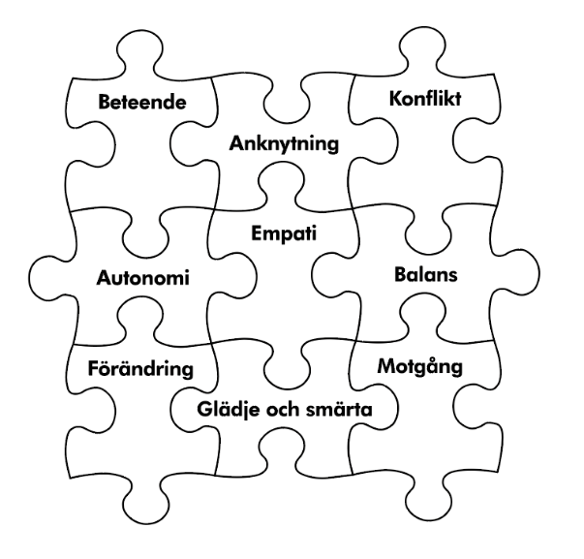
Connect

Slide 3
Marlene Moretti och Ove Östling
Notes:
Marlene Moretti, Professor i psykologi Simon Fraser University i Vancouver, Kanada. Grundare av Connect.
Ove Östling, Universitetsadjunkt Socialhögskolan Lund. Spridit Connect i Sverige och tillsammans med Marlene Moretti skapat Connect för familjehem och behandlingshem.

Slide 4
Connects olika program
Föräldrastödsprogram
Familjehemsprogram
Behandlingshemsprogram
Notes:
eConnect online – digital version av Connect för föräldrar och familjehem

Slide 5
Teoribas
Anknytnings- och utvecklingsbaserat
Kommunikationsinriktat
Traumainformerande
Manual- och principbaserat
Är erfarenhetsbaserat, psykopedagogiskt och stödjande
Connect fokuserar på styrkor och möjligheter och blickar framåt

Slide 6
Connects 9 Principer
Allt beteende betyder något
Anknytning genom livet
Konflikt
Samhörighet och Självständighet
Empati
Balans i våra behov
Förändring
Uppmärksamma samhörigheten
Två steg fram, ett steg bak
Notes:
De första två är grunden för mänskliga relationer
Nästa fyra handlar om kommunikation
De tre sista handlar om förändringsprocessen

Slide 7
Connects interventionsmål Byggandet av Trygg Ankytning
Lyhördhet/reflektion ”Ta ett steg tillbaka” - Mindfullnes: Fundera över vad som händer med barnet; Vad händer med föräldern. | Sensitivitet “Ta ett steg fram”. Färdigheter som behövs för att tänka på barnets/förälderns behov och hur dessa uttrycks I beteenden.
Dyadisk Affekt Reglering Färdigheter för identifiera och tolerera svåra upplevelser i sig själv och hos barnet | Samarbete, delat partnerskap och återförening Förhandla, trygga upp, återförenas och erbjuda Säker Hamn och Trygg bas för barnets fortsatta självständighetssträvan
Notes:
Det handlar om att stärka relationer mellan föräldrar och barn, vi vet att ett tryggt föräldraskap motverkar sårbarhetsfaktorer hos barn och ökar deras motståndskraft.
Connect utvecklades då frågan ställdes till Marlene Moretti och hennes kollegor att skapa ett program för utåtagerande tonåringar som vårdades på Maple Adolescent Center i Vancouver. Marlene har beskrivit dessa barn och tonåringar som riktiga krigare, och som att de hade det riktigt svårt. Målet var att skapa förutsättningar för förändring för dem. Barnen var på boendet men så fort de återgick till sitt tidigare sammanhang så var de tillbaka i samma läge. Marlene och hennes kollegor ville ha ett sensitivt och flexibelt program utifrån barnets sammanhang. De ville att det skulle vara strukturerat, men ville samtidigt inte vara experter, då hon menar att det inte handlar om att ”fixa” familjen. De är experter på sitt sammanhang. Det var viktigt att den tiden som familjerna investerade skulle ge utdelning, och det är därför så mycket forskning har bedrivits kring Connects effekter.

Slide 8
Föräldraskapet behöver inte vara perfekt
Lyhördhet →
Sensitivitet →
Affektreglering →
Återförening →
Reparationsarbete!

Slide 9
Vikten av att reparera
Betydelsen/påverkan av ett anknytningsbrott har att göra med omsorgsgivarens förmåga att upptäcka och reparera dessa bristningar för att kunna upprätthålla relationen
Reparationen stärker anknytningstryggheten och främjar motståndskraften hos barnet och föräldern till att hantera bristningarna och ökar förtroendet

Slide 10
Hjärnan behöver repetitioner
Reflektera över känslor och tankar bakom ett beteende - ta ett steg tillbaka
Reflektera över egna/andras känslor och tankar
Reflektera över egna/andras anknytningsbehov
Reflektera över vad som händer med samspelet
Reflektera över på vilket sätt man kunde ha gjort annorlunda - ta ett steg fram

Slide 11
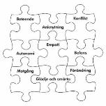
Connect kan vara ytterligare en pusselbit…
Ett sätt att uppmärksamma och förstå vardagen
Ett sätt att förstå och hantera situationer som uppstår i familjer och i familjehem
En metod att använda i samtal
Notes:
Kanske inte löser alla problem

Slide 12
Bara en liten förändring i relationen kan skapa större trygghet

Slide 13
Säker hamn
Trygg bas
Notes:
Centralt begrepp i Connect: Att vara en trygg bas innebär att ge trygghet, omsorg och stöd så att barnet vågar ge sig ut och utforska världen på egen hand. Att vara en säker hamn innebär att finnas där och ta emot barnet för tröst, skydd och stöd när något gått snett eller självständigheten blivit övermäktig eller för stor.

Slide 14
Självständighet
Samhörighet
Notes:
Central bild i Connect: Våra anknytningsbehov handlar lika mycket om att få samhörighet som att få vara självständig. Obalans mellan dessa två behov är en vanlig källa till konflikt mellan människor.

Slide 15
Anknytningsbagage
Känslor, tankar och minnen av hur andra har bemött oss, speciellt när vi har haft behov av stöd, positivt eller negativt
Traumarelaterade upplevelser är prioriterade och har särskild betydelse
Särskilt betydelsefullt när vi är stressade, sjuka, rädda eller i en konfliktsituation.
Vi kan aldrig göra oss av med det vi varit med om men erfarenheter kan bli förstådda och få en annan mening när vi får nya upplevelser
Notes:
När vi rädda, skrämda, oroliga söker vi stöd och hjälp hos de personer som vi har en anknytning till.
De erfarenheter som vi får i våra nära relationer, ex hur vi blir bemötta när vi uttrycker våra behov, erfarenheter av separationer, erfarenheter av konflikter, våld och svek bär vi med oss i vårt anknytningsbagage.
Utifrån hur vi blir bemötta när vi uttrycker våra behov när vi är som mest utsatt, utvecklar vi strategier/mönster, det vi kallar för anknytningsmönster-

Slide 16
Sammanfattning - Principverktyg
Ta ett steg tillbaka – Lyhördhet och reflektion
Ta ett steg fram –Erbjud en säker hamn
Skapa en Trygg bas
Affektreglera konflikten
Skapa fredstrevare och inbjud till återförening
Tänk på anknytningsmyntet
Förstå och utveckla passform
Utöva empati
Förhandla enligt Connect
Ta emot och erbjud återförening
Erbjud en säker hamn – minska generaliseringar och att bakslag internaliseras

Slide 17
Att delta i Connect på plats
9 – 10 sessioner – ca 1,5 - 2 timmar.
8 – 16 deltagare. Två gruppledare.
Fika, något att äta
Presentation av principen
Teori
Aktiv övningar: Rollspel – Reflektionsövningar
Sammanfattning
Ta hem budskap
Notes:
10 sessioner om vi har informationsträff innan

Slide 18
Att delta i eConnect
9 – 10 sessioner digitalt – ca 1,5 timme
Samma upplägg, men förutom två gruppledare behövs en teknikassistent
8 – 10 hushåll
Notes:
10 sessioner om vi har informationsträff innan

Slide 19
Föräldra- och familjehemsgrupper i Sverige – juni 2022
På 28 orter -
Föräldragrupper
På 19 orter –
Familjehemsgrupper
Notes:
Kan vara någon avvikelse i antal

Slide 20
Är det lönt att lära ut Connect?
Vad säger forskningen?

Slide 21
Föräldrastödsprogram
Moretti m.fl Kanada, 2006-2014
signifikanta reduceringar av både internaliserade och externaliserade problem hos barn och ungdomar
ökad lyhördhet, minskad stress och säkrare föräldraskap, förändrat omsorgsmönster
Stattin m.fl, NJF, Sverige, 2010-2014
signifikant reducering av både internaliserade och externaliserade problem, tryggare föräldraskap
goda resultat vid 2-års uppföljningen
Osman Fatumo Karolinska Institutet 2017; (Culture tailed Connectprogram for Somalian Born Parents living in Sweden)
signifikant reducering av både internaliserade och externaliserade problem, tryggare föräldraskap
Notes:
Gjorts en hel del forskning, visar på liknande resultat

Slide 22
Påverkar Connect omvårdnadsmönster?
Ökad lyhördhet, minskad stress och tryggare föräldraskap
Förändrat omsorgsmönster, minskad nedstämdhet och minskad benägenhet till konflikt
Minskat undvikande inför anknytningen - signifikant kopplat till minskning av externaliserade symptom
Minskad oro/ångest inför anknytningen - signifikant kopplat till minskning av internaliserade symptom
(Obsuth, Moretti, Mayseless & Scharf, 2012) Parenting Representations interview – Adolescent 97/00 (Stattin, H. m.fl. NJF (2010-2014)
Notes:
Vad är det Connect bidrar till för förändringar?

Slide 23
Connect var en del av en randomiserad kontrollerad studie, genomförd av bl.a.Håkan Stattin (professor vid Örebro Universitet), där man jämförde fyra olika föräldrastödsprogram, där Connect var ett av programmen. Studien visade att barnens externaliserade problembeteenden minskade efter programmet och föräldrarna upplevde en högre grad av kompetens i sitt föräldraskap med mindre upplevd stress. Vid en tvåårsuppföljning var Connect det enda av programmen där barnens problembeteenden fortsatte att minska. Liknande resultat har återfunnits i flera andra studier.
Under 2022 så rankades Connect på högsta nivå av ett forskningsinstitut i USA då man fann att Connectprogrammet var väl underbyggt med högsta graden av evidens enligt amerikanska CEBC » Topic › Parent Training Programs Behavior Problems (cebc4cw.org).
Finns på Socialstyrelsens sida över metoder i det brottsförebyggande arbetet.
Finns som program på Myndigheten för familjerätt och föräldraskapsstöd.
Connect for Kinship - nätverksplaceringar. Studie i Australien (26 familjer) med inga sammanbrott hos de familjehem som fått Connect efter 6 månader.
Notes:
Studie: (Högström, J., Olofsson, V., Özdemir, M., Enebrink, P. & Stattin, H. (2017). Two-year Findings from a National Effectiveness Trial: Effectiveness of Behavioral and Non-behavioral Parenting Programs. Journal of Abnormal Child Psychology, 45(3), 527-42. Doi:10.1007/s10802-016-0178-0).
Socialstyrelsen, brottsförebyggande: https://www.socialstyrelsen.se/kunskapsstod-och-regler/omraden/barn-och-unga/unga-som-begar-brott/exempel-brottsforebyggande-metoder/connect/
MFoF: https://www.mfof.se/foraldraskapsstod/program-och-metoder-for-foraldraskapsstod---soksida/fss-program/2022-11-23-connect.html

